Slide 1
Projekty realizované ROP SM krajem a ORP
Workshop pro zástupce ORP Olomouckého kraje
23. 9. 2015

Slide 2
Operační programy 2007-2013
7 regionálních operačních programů
  Členěno dle NUTS 2, všechny kraje mimo hl. město Prahu
8 tematických operačních programů
  Tematicky zaměřeny na dopravu, podnikatele, životní prostředí, vzdělávání, sociální oblast…
9 operačních programů k přeshraniční, meziregionální a nadnárodní spolupráci
Notes:
Programové období 07-13
7 regionálních operačních program v souvislosti s hospodářským a sociálním rozvojem méně vyspělých regionů členských států EU (alokace 125 mld. Kč) – Podmínkou vzniku regionálních OP byl hrubý domácí produkt na obyvatele jenž byl nižší než 75 % průměru HDP EU-25
8 tematických operačních programů s celkovou přidělenou částkou přes 573 mld. Kč (pro celou ČR)
9 přeshraniční, meziregionální operační program s alokovanou částkou 10 mld. Kč
5 přeshraničních spoluprací mezi Bavorskem, Polskem, Rakouskem, Saskem a Slovenskem
Meziregionální spolupráce
Nadnárodní spolupráce
ESPON 2013
INTERACT II
Programové období 2007-2013 ovšem konec čerpání EU dotací, z tohoto období, nastane k 31.12.2015

Slide 3
Evropské dotace v Olomouckém kraji
Notes:
Alokace evropských dotací, které byly realizovány v území Olomouckého kraje.
ROP SM – celková poskytnutá dotace všem příjemcům v Olomouckém kraji činila 9,1 miliardy korun. Olomoucký kraj, bez organizací zřízených krajem, čerpal z ROP SM 2,2 mld. Kč z toho více než 1,5 mld. šlo na rekonstrukci silnic II. a III. třídy (zbývající částka šla na oblasti – krizové řízení – operační a informační středisko, zdravotnictví – rekonstrukce a modernizace pavilonů, sociální oblast – domovy seniorů)
OP ŽP – největší objem realizovaných projektů a to 1 634

Slide 4
ROP SM za OK v číslech
9,1 mld. dotačních prostředků
667 projektů
Největší projekt
  Obnova vozového parku tramvají
  Vybudování sportovně-rekreačního areálu „Kouty“
  Revitalizace ulice Jiřího z Poděbrad
Notes:
Dotačních prostředků 18,3 z toho OK 9,1
Největší projekt 272 tis. Kč. v celém ROP byl největším projektem Revitalizace objektů 14. a 15. bývalého areálu
firmy Baťa – 486 mil. Kč
Nejmenším projektem byl projekt – Ubytování u Krošů (sociální zařízení) – dotace 51 tis.
Obnova vozového parku tramvají – ukončen 2013, N 360 mil . Dotace 272, 18 nově pořízených a modernizovaných vozidel, Dopravní podnik města Olomouce.
Vybudování sportovně-rekreačního areálu Kouty – ukončen v roce 2011, N 500 mil. Dotace 100 mil. K3 Sport, 27 pracovních míst, 1000 vnitřní vybavení a 20000 metrů venkovního zařízení
Revitalizace ulice Jiřího z Poděbrad – 2010, N 100 mil, dotace 81 mil . Město Šumperk, 1,5 km rekonstruované komunikace a více než ¾ ha veřejné zeleně.

Slide 5
Prioritní osa 1 – Doprava
 | Celkem ROP SM |  | Olomoucký kraj |  | % podíl
 | Počet projektů | Dotace (mil. Kč) | Počet projektů | Dotace (mil. Kč) | Počet projektů | Dotace
Silnice II. a III. třídy | 163 | 5 226,41 | 86 | 2 539,77 | 53 % | 49 %
Veřejná doprava | 40 | 1 452,15 | 21 | 810,74 | 53 % | 56 %
Bezmotorová doprava | 77 | 765,52 | 47 | 321,33 | 61 % | 42 %
CELKEM | 280 | 7 444,08 | 154 | 3 671,84 | 55 % | 49 %
Notes:
Celková délka nových a zrekonstruovaných silnic II. třídy - 94 km celková délka 925 km zrekonstruováno bylo 10 %
Celková délka nových a zrekonstruovaných silnic III. třídy – 73 km celková délka 2170 km zrekonstruováno byly 3 %
Počet pořízených vozidel MHD - autobusy, trolejbusy, tramvaje – 44
Počet pořízených vlakových jednotek – 3
Počet nových nebo rekonstruovaných zastávek – 104
Veřejných terminálů – 5
Délka nově vybudovaných nebo zrekonstruovaných cyklostezek/cyklotras – 87 km z toho polovina byla regionálně významných stezek

Slide 6
Prioritní osa 2 – Integrovaný rozvoj a obnova regionu
 | Celkem |  | Olomoucký kraj |  | % podíl
 | Počet projektů | Dotace (mil. Kč) | Počet projektů | Dotace (mil. Kč) | Počet projektů | Dotace
Rozvoj měst nad 5000 obyvatel | 249 | 4 362,33 | 145 | 1 933,01 | 58 % | 44 %
Rozvoj venkova | 365 | 2 898,94 | 217 | 1819,36 | 59 % | 63 %
Podpora podnikání | 19 | 322,63 | 7 | 188,55 | 37 % | 58 %
CELKEM | 633 | 7 583,9 | 369 | 3 940,92 | 58 % | 52 %
Notes:
Regionálními centry se v souladu s plánovanou podporou v rámci ROP Střední Morava rozumí území statutárních měst Olomouc a Zlín. Podpora těchto měst byla realizována prostřednictvím tzv. Integrovaných plánů rozvoje měst (IPRM)
Největší dotace šly na fyzickou revitalizaci území
IPRM Olomouc 38 projektů
8 náměstí
9 veřejných prostranství
4 parky
100 km místních komunikací
10 domovů pro seniory
43 škol z toho 18 Zš a 18 Sš
5 zdravotnictví
6 sportovních zařízení
4 brownfieldy
88 inovačních voucherů

Slide 7
Prioritní osa 3 – Cestovní ruch
 | Celkem |  | Olomoucký kraj |  | % podíl
 | Počet projektů | Dotace (mil. Kč) | Počet projektů | Dotace (mil. Kč) | Počet projektů | Dotace
Zvýšení atraktivity na území IPRÚ | 64 | 567,28 | 31 | 205,87 | 48 % | 36 %
Zvýšení atraktivity mimo území IPRÚ | 75 | 678,07 | 39 | 323,06 | 52 % | 48 %
Rozvoj služeb zajišťovaný podnikatelskými subjekty | 144 | 1 863,38 | 66 | 861,68 | 46 % | 46 %
Koordinovaný rozvoj a propagace produktů | 17 | 167,33 | 8 | 71,29 | 47 % | 43 %
CELKEM | 300 | 3 276,06 | 144 | 1 461,89 | 48 % | 45 %
Notes:
IPRÚ
Jesenicko, vymezena katastrálním územím obcí Jeseník, Lipová-Lázně, Ostružná, Bělá pod Pradědem, Česká Ves,
Šumpersko, vymezena katastrálním územím obcí Šumperk, Vikýřovice, Rapotín, Vernířovice, Sobotín, Velké Losiny, Loučná nad Desnou, Petrov nad Desnou,
Olomouc, vymezena katastrálním územím města Olomouc
13 muzeí
5 naučných stezek a rozhleden
20 ubytovacích zařízení – typu 4 a 3 hvězdy a penziony
3 sportovní areály

Slide 8
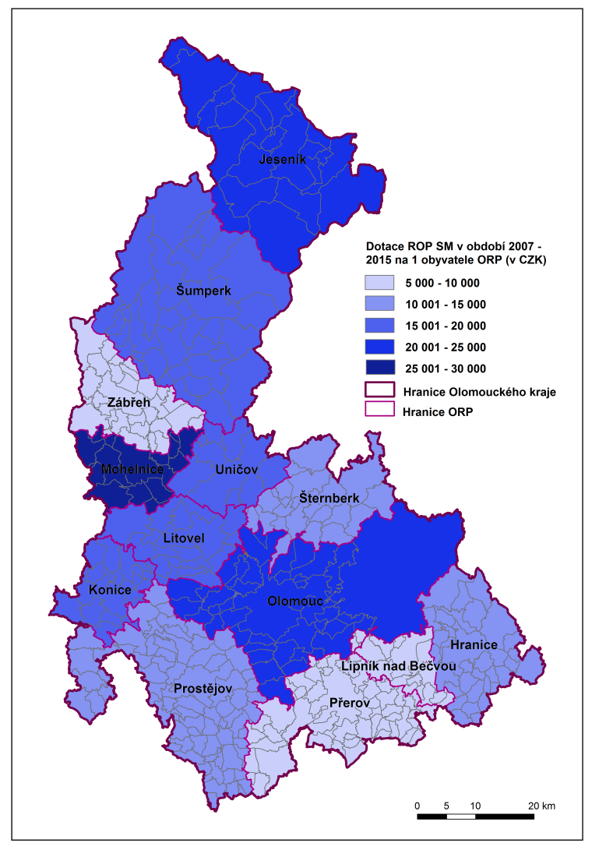
Notes:
Základní občanské vybavení (školství, zdravotnictví a sociální služby) a problematika kulturního dědictví venkova bylo financováno z ROP Střední Morava u obcí s vyšším počtem než 500 obyvatel.
Z celkového počtu 399 obcí se nemohly malé obce (do 500 obyvatel) žádat o dotaci z ROP SM. Jednalo se o 170 obcí, poměr nečerpajících obcí je 43 %.
ORP Mohelnice – byl zde realizován druhý největší projekt ROP SM a to Silnice II/444 Mohelnice – Stavenice za finanční podpory EU 264 mil. Kč. ORP Mohelnice patří s 18 000 obyvateli k třem nejmenším ORP v rámci Olomouckého kraje.
ORP Jeseník – realizován Integrovaný plán rozvoje území Jesenicko.
V ORP Olomouc byly realizovány:
1) Integrovaný plán rozvoje území Olomouc
2) Integrovaný plán rozvoje města – městské parky
3) Integrovaný plán rozvoje města – atraktivní a konkurenceschopná Olomouc
V ORP Olomouc a Jeseník se nacházel nejmenší podíl obcí, které nemohly čerpat z ROP SM vzhledem k počtu 500 obyvatel ve srovnání se zbývajícími ORP v rámci.
Celkově je v OK 399 obcí z toho 170 obcí (43 %) nemohlo čerpat
ORP Konice – počet obcí 21 z toho nemohlo čerpat 14 obcí poměr je 67 %
ORP Olomouc poměr pouze 11% a ORP Jeseník 25%

Slide 9
Olomoucký kraj v ROP SM
Projekty předkládal Olomoucký kraj a 7 organizací zřizovaných Olomouckým krajem
  Dotace ROP SM: cca 3,2 mld. Kč
  Počet projektů: 131
  Největší projekt : Silnice II/444 Mohelnice – Stavenice
  Nejmenší projekt: Značení kulturních a turistických cílů v Olomouckém kraji II
Notes:
Příspěvkové organizace OK – střední školy, gymnázium, Léčebný ústav Paseka a Správa silnic Olomouckého kraje (za 1 mld. Kč)
Olomoucký kraj byl podpořen dotací EU v celkové hodnotě 2,1 mld. Kč
131 projektů z 683 tzn. necelých 20 % ve finančním vyjádření 35 %
82 projektů bylo zaměřeno na rekonstrukci silnic II a III třída a rekonstrukci mostů.
Největší projekt – Silnice II/444 – 264 mil. Kč
Nejmenší projekt – Značení kulturních …. – 1 mil. Kč
Průměrně činila dotace ROP SM na 1 projekt 25 mil. Kč
Prioritní osa 2 – projekty této osy byly realizovány v oblastech: krizového řízení, zdravotnictví, školství, sociálních služeb
Prioritní osa 3 - potenciál cestovního ruchu a to jak kulturního, tak přírodního, není tento dostatečně využíván – projekty na podporu marketingové aktivity značení turistických cílů a rekonstrukce zámku v Čechách pod Kosířem
Prioritní osa 4- Technická pomoc jsou naše projekty od roku 2008 po současnost - Specifickým cílem je zajištění dostatečné administrativní kapacity, efektivního řízení a implementace, informovanosti, kontroly, sledování a hodnocení ROP Střední Morava a posílení vnitřní absorpční kapacity.

Slide 10
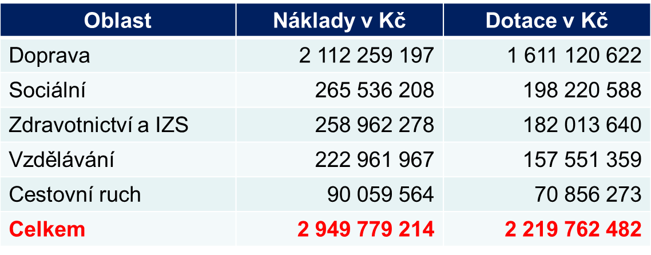
Souhrn projektů OK z ROP SM
Anotace projektů na Webu Olomouckého kraje:
http://www.kr-olomoucky.cz/projekty-olomouckeho-kraje-cl-14.html

Slide 11
Děkuji za pozornost
Ing. Petr Smička
zaměstnanec Oddělení regionálního rozvoje OK

